Slide 1
La multifonctionnalité des sols
Isabelle Cousin
INRAE, UR Info&Sols, Orléans
5 octobre 2023

Slide 2
Une actualité riche sur le besoin de connaissances sur les sols pour mettre en œuvre des politiques publiques

Slide 3
La Loi Climat et Résilience (2021) et les sols
« Zéro Artificialisation Nette » en 2050
Diminution par moitié d’ici 2030

Slide 4
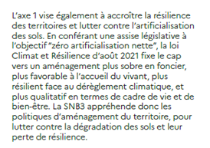
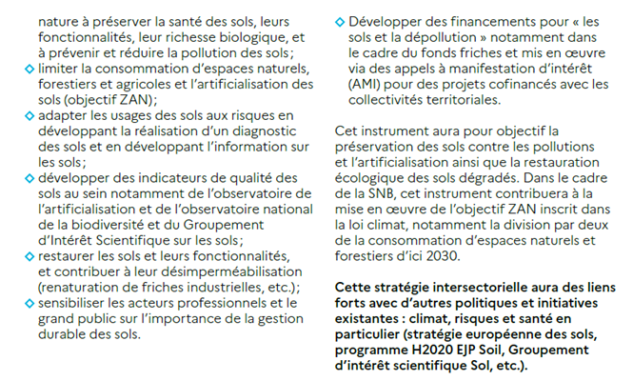
La Stratégie Nationale Biodiversité 2030 et les sols

Slide 5
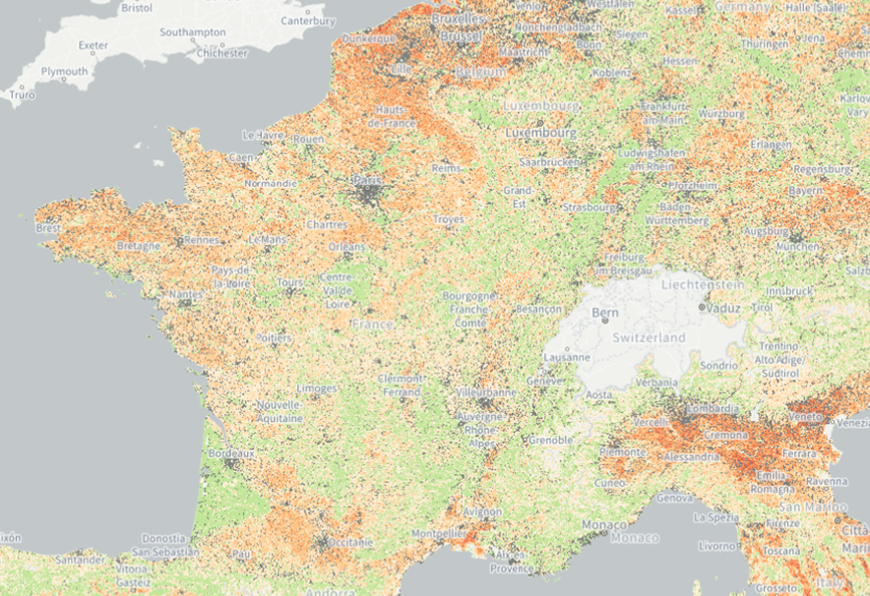
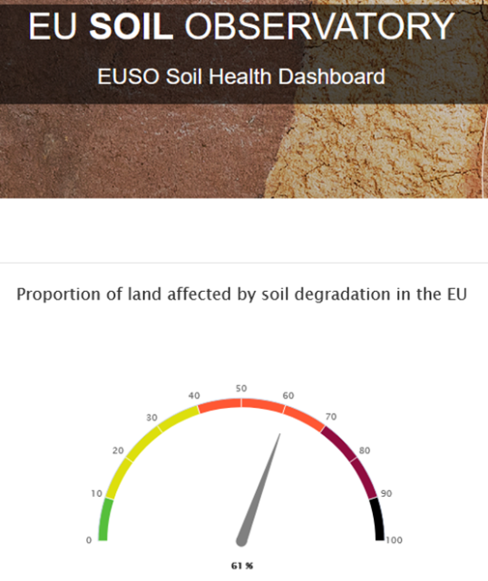
Au niveau européen : le constat de la dégradation des sols
EUSO Dashboard
https://esdac.jrc.ec.europa.eu/esdacviewer/euso-dashboard/#close
1 seuil par menace
unhealthy
healthy

Slide 6
Stratégie européenne sur les sols -> Soil Monitoring and Resilience Law
EU Soil strategy for 2030 - Reaping the benefits of healthy soils for people, food, nature and climate.
https://environment.ec.europa.eu/publications/proposal-directive-soil-monitoring-and-resilience_en

Slide 7
Les fonctions des sols

Slide 8
Des caractéristiques des sols ? Propriétés ? Fonctions ? Services ?
Caractéristiques du sol
Propriétés (fonctionnelles) du sol
Fonctions écologiques du sol
Réservoir de biodiversité (et de carbone organique)
Support de la végétation
Capacité de stockage, de filtration et de transformation
Habitat
Biens et Services écosystémiques auxquels contribuent les sols
manageables
(horizon « de surface »
pH
Teneur en MO
(Masse volumique)
…
Capacité de rétention en eau
Infiltrabilité
…
Production de biomasse alimentaire et non alimentaire
Capacités à fournir de l’eau et des éléments nutritifs
Régulation du climat
Contrôle des crues
Contrôle de l’érosion
…
(Tous horizons)
Texture
Teneur en éléments grossiers
Succession des horizons
(Pente)
…
intrinsèques
Fonctions non écologiques du sol
Source de matériaux
Archive géologique/archéologique
Des fonctions du sol, (génériques) quel que soit le bénéficiaire
Des services, dépendant d’un bénéficiaire
Dans les textes législatifs : « fonctions des sols »

Slide 9
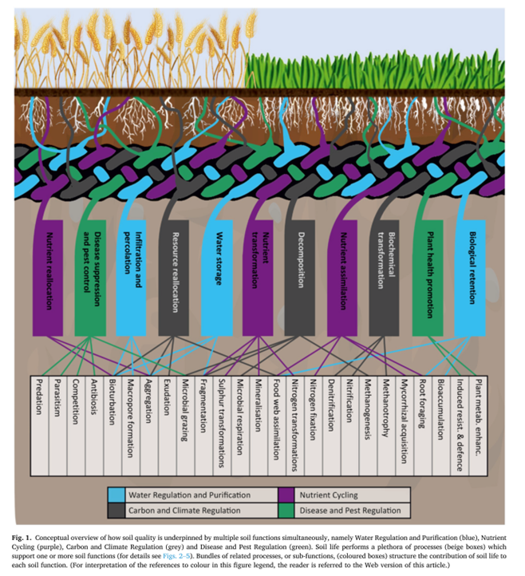
Qu’est-ce qu’une « fonction » des sols ?
Rabot et al. (2018) : "soil functions refer to “what the soil does” (Seybold et al., 1998), i.e., intrinsic processes occurring in soils irrespective of any human interest".
Bunemann et al. (2018) :"[...] we define soil functions as (bundles of) processes that underpin the delivery of ecosystem services".
Gregor et al. (2018) : "Soil functions are general or specific capabilities of soil to support various agricultural, environmental, landscape and urban applications. »
Les fonctions des sols peuvent être considérées comme des agrégats/assemblages de processus élémentaires, qui permettent d’assurer une action plus intégrée et « permet au sol de fonctionner » (I.Cousin)
(Creamer et al., 2022)

Slide 10
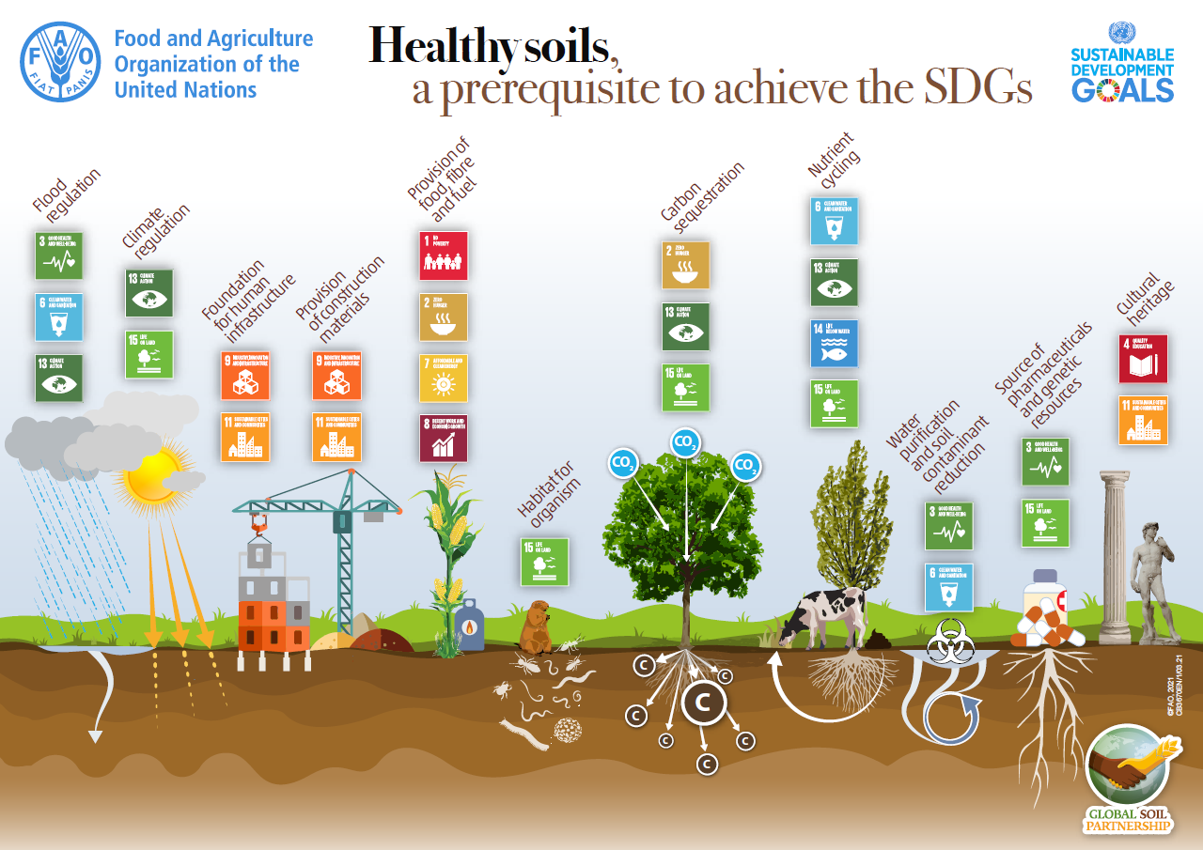
Les fonctions des sols
Des fonctions « non écologiques »
Support de la production de nourriture, énergie, fibres
Recyclage des éléments
Régulation des flux d’eau
Régulation du climat
Stockage de Carbone
Support pour les infrastructures humaines
Source de matériaux de construction
Héritage culturel
Source de gènes et de médicaments
Purification de l’eau
Décontamination
Habitat pour les êtres vivants

Slide 11
Les fonctions des sols
Des fonctions « non écologiques »
Support pour les infrastructures humaines
Source de matériaux de construction
Héritage culturel

Slide 12
Les fonctions des sols
Des fonctions « non écologiques »
Des fonctions « écologiques »
Support de la production de nourriture, énergie, fibres
Régulation des flux d’eau
Recyclage des éléments
Stockage de Carbone
Régulation du climat
Support pour les infrastructures humaines
Source de matériaux de construction
Héritage culturel
Source de gènes et médicaments
Purification de l’eau
Décontamination
Habitat pour les êtres vivantsêtres vivants

Slide 13
Les fonctions des sols
Des fonctions «écologiques »
Support de la production de nourriture, énergie, fibres
Recyclage des éléments
Régulation des flux d’eau
Régulation du climat
Stockage de Carbone
Source de gènes et de médicaments
Purification de l’eau
Décontamination
Habitat pour les êtres vivants
« Fonctions biologiques »
« Fonctions hydriques »
« Fonctions climatiques »
« Potentiel agronomique »

Slide 14
Et la multifonctionnalité ?

Slide 15
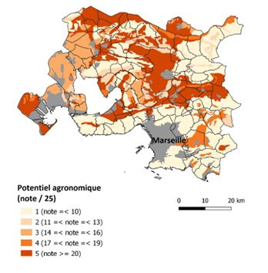
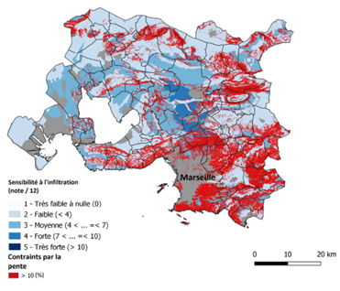
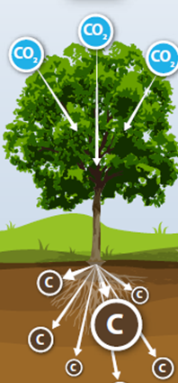
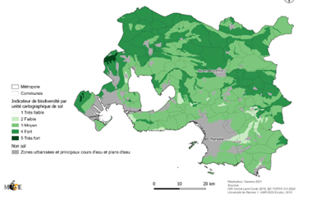
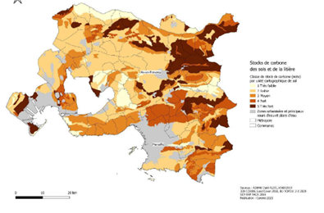
Evaluer des fonctions écologiques des sols
Exemple du projet MUSE
Infiltrabilité
Potentiel agronomique
Définir les fonctions écologiques d’intérêt
Stock de Carbone
Définir des indicateurs
Biodiversité
Régulation du cycle de l’eau
Régulation des flux d’eau
Support de la production de nourriture, énergie, fibres
Source de biomasse
Stockage de Carbone
Réservoir de Carbone
Habitat pour les êtres vivants
Réservoir de biodiversité
https://www.cerema.fr/fr/actualites/prendre-compte-multifonctionnalite-sols-amenagement
https://librairie.ademe.fr/urbanisme-et-batiment/5415-muse-integrer-la-multifonctionnalite-des-sols-dans-les-documents-d-urbanisme.html
11

Slide 16
Evaluer des fonctions écologiques des sols
Multifonctionnalité des sols
Exemple du projet MUSE
Infiltrabilité
Potentiel agronomique
Définir les fonctions écologiques d’intérêt
Stock de Carbone
Définir des indicateurs
Biodiversité
Régulation du cycle de l’eau
Régulation des flux d’eau
Support de la production de nourriture, énergie, fibres
Source de biomasse
Stockage de Carbone
Réservoir de Carbone
Habitat pour les êtres vivants
Réservoir de biodiversité
https://www.cerema.fr/fr/actualites/prendre-compte-multifonctionnalite-sols-amenagement
https://librairie.ademe.fr/urbanisme-et-batiment/5415-muse-integrer-la-multifonctionnalite-des-sols-dans-les-documents-d-urbanisme.html
11

Slide 17
Des services écosystémiques en lien avec le fonctionnement des sols – Focus sur les questions hydriques

Slide 18
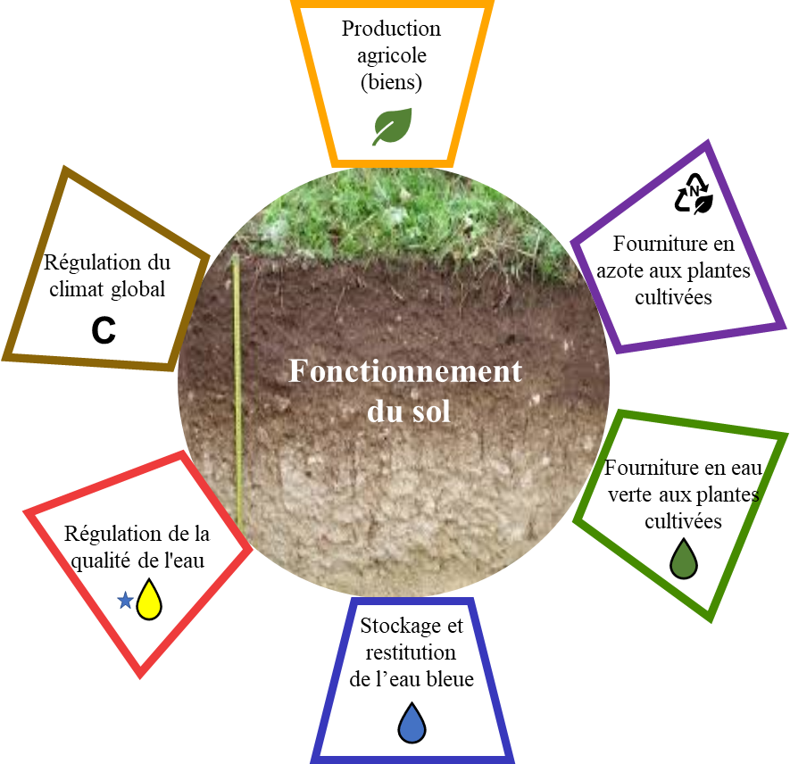
SE et fonctionnement du sol (Thèse G. Obiang Ndong, 2021)
Revenus issus de la vente de la production.
Usage de la production pour la consommation alimentaire des sociétés humaines.
Sources d'énergie à base
de biomasse
(10^7 kcal ha⁻¹ yr⁻¹)
Stabilisation du climat favorable à la stabilisation des sociétés humaines.
Economie en intrants azotés d’origine minérale pour maintenir le niveau de production.
∆ annuelle relative (%) du stock de carbone organique du sol (horizon 0-30cm)
(adimensionnel)
Quantité d’N minéral fournie par l'écosystème pendant le cycle de culture
(kg N ha⁻¹ yr⁻¹)
Réduction de la quantité d’eau à apporter par irrigation pour maintenir le niveau de production
Préservation de la qualité chimique et écologique des eaux bleues/Bon état écologique des eaux bleues.
Quantité d'eau restituée au sol pendant le cycle de culture en fonction
des besoins d’ETM des cultures
(adimensionnel)
Proportion d’N non lessivé
(adimensionnel)
Usage d’eau bleue pour des activités agricoles, domestiques, industrielles ou récréatives.
Rendement en eau
annuel moyen (adimensionnel)

Slide 19
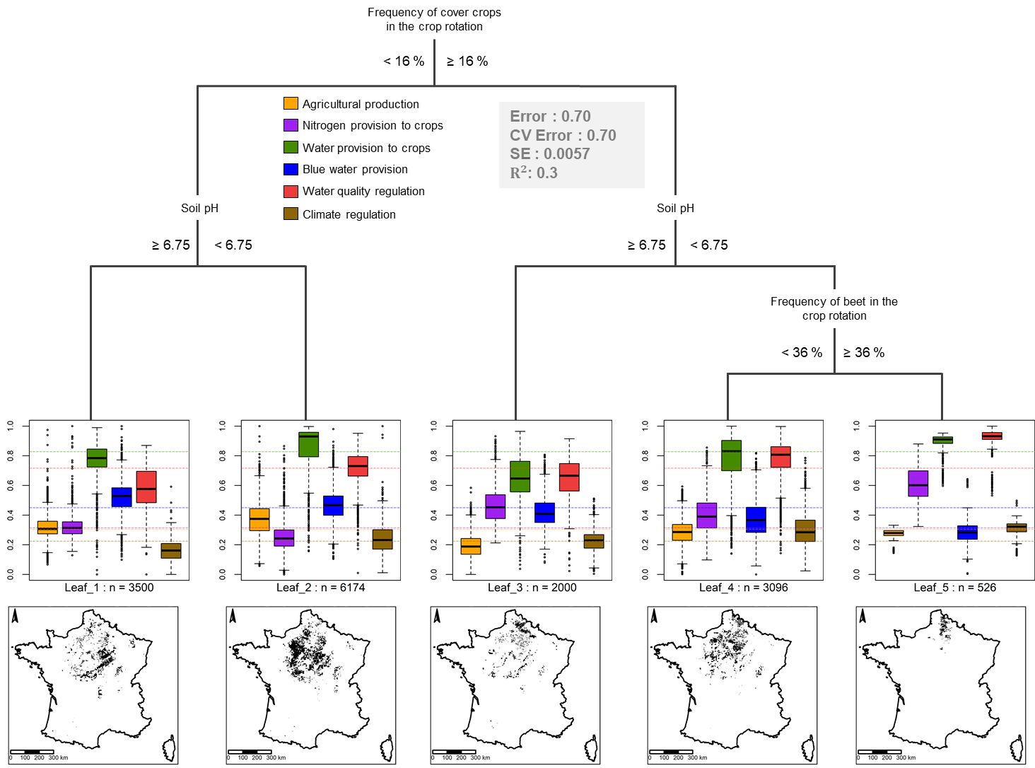
Des situations d’antagonismes entre les flux d’eau verte et les flux d’eau bleue
Fréquence des cultures intermédiaires dans la rotation
pH du sol
pH du sol
Fréquence des betteraves dans la rotation
Obiang Ndong et al., 2021
https://doi.org/10.1016/j.scitotenv.2020.142815

Slide 20
Des situations d’antagonismes entre les flux d’eau verte et les flux d’eau bleue
Fréquence des cultures intermédiaires dans la rotation
Rotations courtes (monoculture de blé et blé-colza)
fertilisation élevée (> 175 kg/ha)
sols légèrement alcalins (pH > 7) et calcaires (% CaCO3 d'environ 10 %)
RU <100 mm
Rotations courtes (blé-betterave avec fréquence de CI élevée)
fertilisation moyenne (< 160 kg/ha)
sols légèrement acides (pH < 6,75) sans calcaires
RU > 200 mm
Fréquence des betteraves dans la rotation
Moyenne sur tout le territoire
Moyenne sur tout le territoire
Antagonisme entre flux d’eau verte et d’eau bleue marqué dans les situations avec fréquence élevée de CI
Obiang Ndong et al., 2021
https://doi.org/10.1016/j.scitotenv.2020.142815

Slide 21
Effet des modes de gestion des couverts intermédiaires
Simulation sur 20 ans (1984 – 2013 ) : Blé – Blé CI - Betterave
Mélange d’espèces
Export des résidus
N
N
C
Water provision to crops
N
Nitrogen provision to crops
Blue water provision
Agricultural production
Water quality regulation
C
Climate regulation
Groupe 1 :
Production agricole
Eau verte
Fourniture N aux plantes
Eau bleue
Groupe 2 :
Régulation climat
Qualité de l’eau
Synergies
Synergies
Antagonismes

Slide 22
Effet des modes de gestion des couverts intermédiaires
Simulation sur 20 ans (1984 – 2013 ) : Blé – Blé CI - Betterave
Sol nu
Mélange d’espèces
Moutarde
Ray-grass
Export des résidus
Enfouissement des résidus
Mulch
Export des résidus
Enfouissement des résidus
Export des résidus
Enfouissement des résidus
Mulch
Mulch
N
N
N
N
N
N
N
N
N
N
N
N
N
N
N
N
N
N
N
N
Cambisol
C
C
C
C
C
C
C
C
C
C
N
N
N
N
N
N
N
N
N
N
N
N
N
N
N
N
N
N
N
N
Fluvisol
C
C
C
C
C
C
C
C
C
C
N
N
N
N
N
N
N
N
N
N
N
N
N
N
N
N
N
N
N
N
Luvisol
C
C
C
C
C
C
C
C
C
C
Water provision to crops
N
Nitrogen provision to crops
Blue water provision
Agricultural production
Water quality regulation
C
Climate regulation
Groupe 1 :
Production agricole
Eau verte
Fourniture N aux plantes
Eau bleue
Groupe 2 :
Régulation climat
Qualité de l’eau
Mélange d’espèces
entretient les synergies, au fil du temps, entre les SE du Groupe 1
favorise les synergies entre flux d’eau verte et flux d’eau bleue (ce n’est pas le cas pour les autres CI)
Résultats à confronter avec des données de terrain
Possibilité de réaliser les simulations en climat futur
Synergies
Synergies
Antagonismes

Slide 23
Pour conclure…

Slide 24
Pour conclure…
Etude IndiQuaSols (INRAE, DEPE)
Vers un référentiel d’indicateurs de qualités des sols pour l’évaluation et la mise en œuvre opérationnelle des politiques publiques
1er trimestre 2024
1. Les sols sont essentiels à la vie. Ils fournissent 95 % de notre nourriture, contribuent à une eau propre, un air sain, et limitent le changement climatique
https://ec.europa.eu/eusurvey/runner/mission-soil-manifesto
2. 60 % des sols sont dégradés. Nous devons les protéger pour les générations futures.
3. La protection des sols doit être au cœur de toutes les activités humaines, au niveau local comme au niveau global.
4. Nous soutenons les actions de la Mission Soil.
5. Nous nous engageons à contribuer à la protection de la santé des sols.

Slide 25
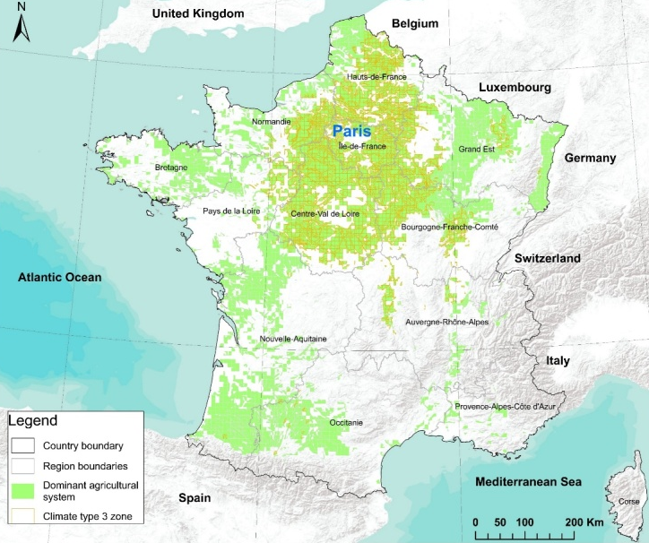
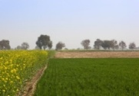
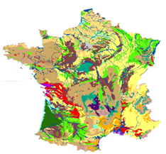
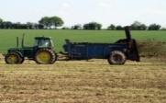
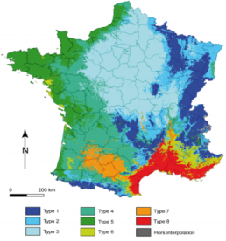
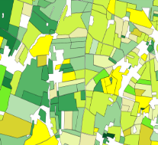
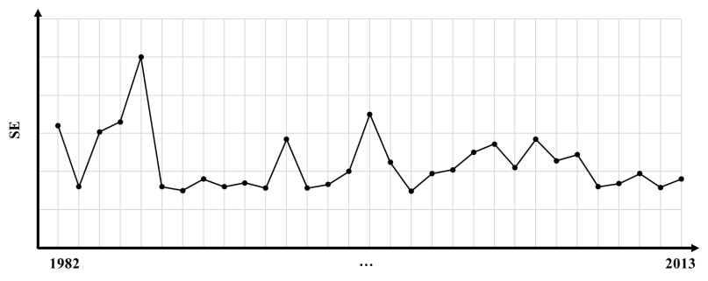
Méthodologie d’évaluation
Focus sur le climat océanique dégradé « Nord »
Méthode de l’étude EFESE-EA et 4p1000
TYPES DE SOL
Echelle 1:1 000 000
BDGSF – INRA US Infosol
3 489 mailles
PRATIQUES AGRICOLES
Statistiques AGRESTE
Climat océanique dégradé
Présence de couverts intermédiaires
Irrigation
ou non
Fertilisation
www.ecosociosystemes.fr
UPC
3748
UPC GC
Situations de production
Climat
Types de sols et propriétés
Rotations dominantes
Pratiques agricoles
Situations de production
Climat
Types de sols et propriétés
Rotations dominantes
Pratiques agricoles
[CLIMAT × SOL] ×
[SEQUENCE] ×
[PRATIQUES AGRI.]
Situations de production
Climat
Types de sols et propriétés
Rotations dominantes
Pratiques agricoles
Unités pédoclimatiques (UPC)
Pour chaque situation de production
15296 situations de production en GC
Moyenne sur 30 ans
PARAMETRES CLIMATIQUES
Grille SAFRAN (8 km x 8 km)
8 987 mailles
Météo France
SEQUENCES DE CULTURES
Ilots du RPG 2012
Modélisation sur 30 ans (1983 – 2013)
Analyse par arbre de régression multivarié

Slide 26
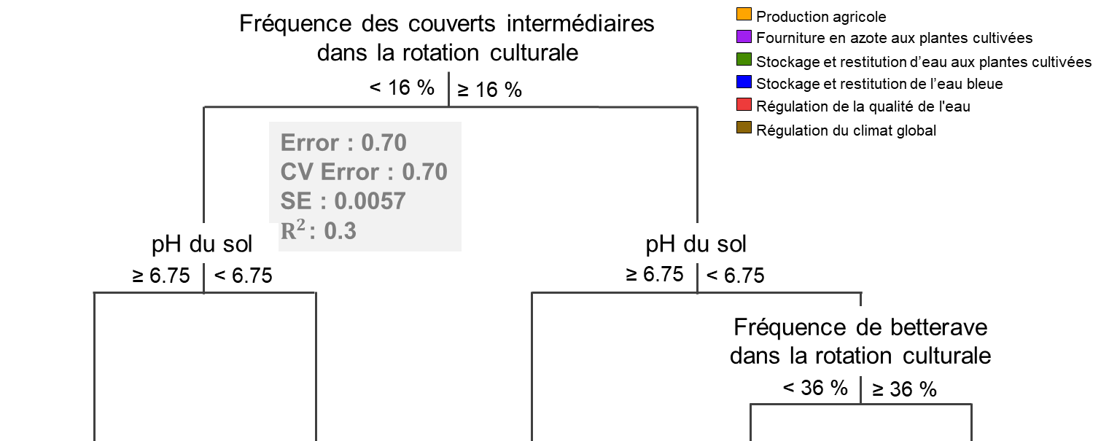
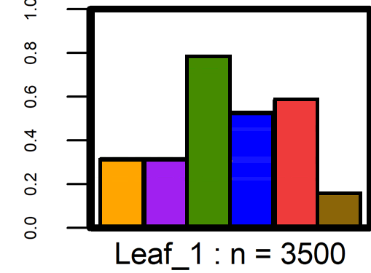
Identification des déterminants principaux
Trois déterminants influencent la construction de l’arbre de régression :
fréquence des couverts intermédiaires dans la rotation culturale
pH du sol
fréquence de betteraves dans la rotation culturale
Production agricole
Fourniture en azote aux plantes cultivées
Stockage et restitution d’eau aux plantes cultivées
$$R^{2}=30 \%$$
Stockage et restitution de l’eau bleue
Régulation de la qualité de l’eau
Régulation du climat
Valeur de la feuille
N
Feuille 1 : n = 3500
Feuille 2 : n = 6174
Feuille 3 : n = 2000
Feuille 4 : n = 3096
Feuille 5 : n = 526
C
Valeur moyenne pour l’ensemble des situations de production
Feuille 1

Slide 27
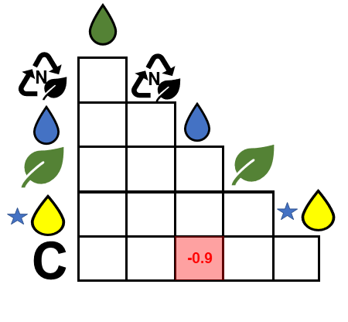
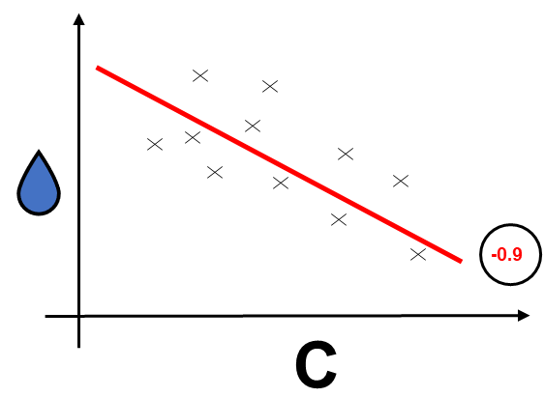
Simulations (locales) de pratiques de gestion des couverts intermédiaires
Ray-grass d'Italie
Moutarde blanche
Mélange d’espèces
Résidus enfouis dans le sol
Mulch
Exportation des résidus
Blé-CI/Solnu-Maïs grain
VS
Luvisol
Cambisol
Fluvisol
Sol nu (référence)
60 situations de production en grande culture, sans irrigation
Ray-grass d'Italie
Moutarde blanche
Mélange d’espèces
Résidus enfouis dans le sol
Mulch
Exportation des résidus
Blé-Blé-CI/Solnu-Betterave
VS
Simulation sur
30 ans (1983-2013)
Sol nu (référence)
SOL
SEQUENCES DE CULTURES
PRATIQUES AGRICOLES
3 types de sol

2 rotations

3 espèces de CI

3 mode de gestion des résidus de CI
Sol nu
Mélange
Sol nu
Mélange

